Slide 1
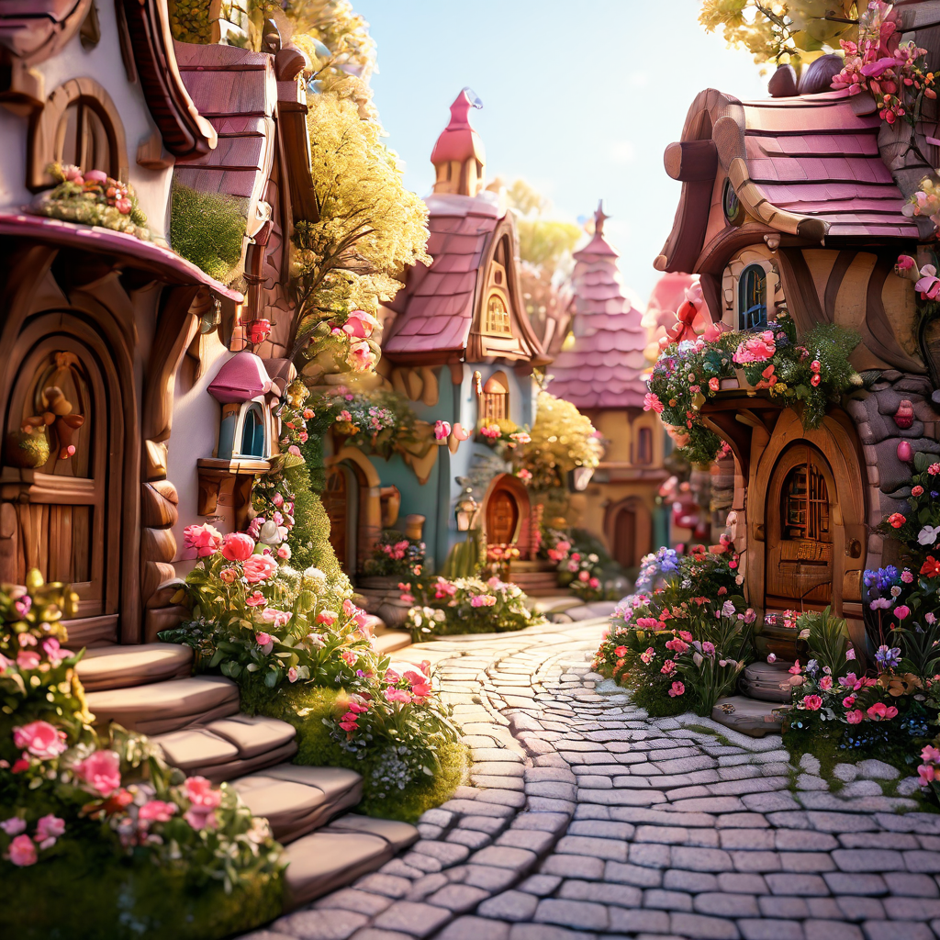
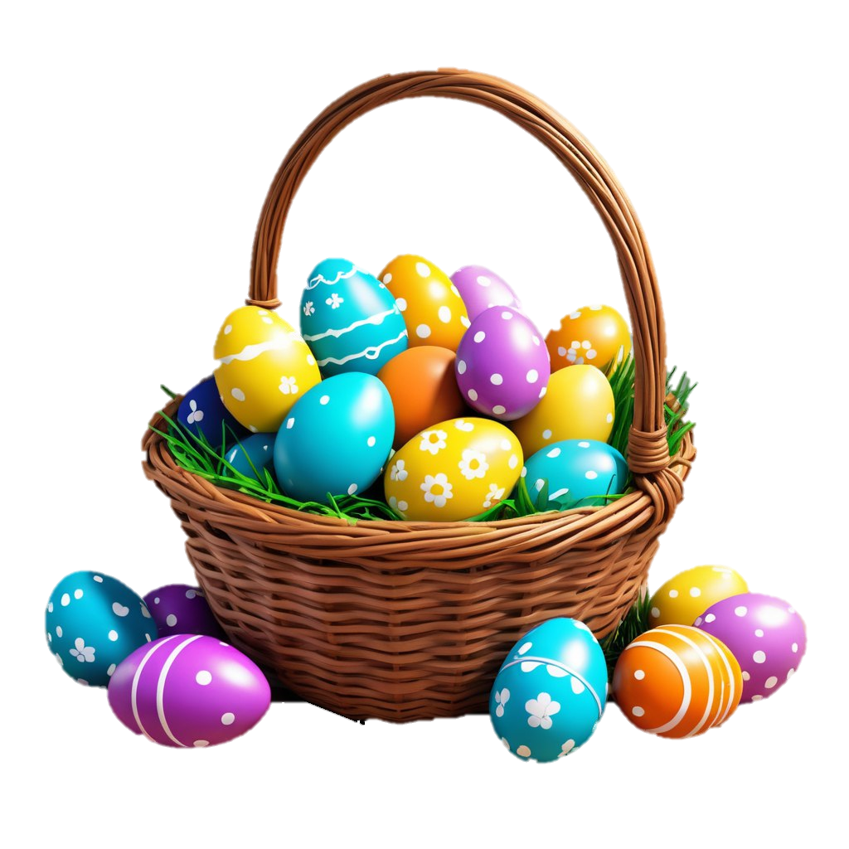
Inna Kotschnewa
Abenteuer von Tilli und Will
Wo sind die Eier?!!
Eine Ostergeschichte

Slide 2
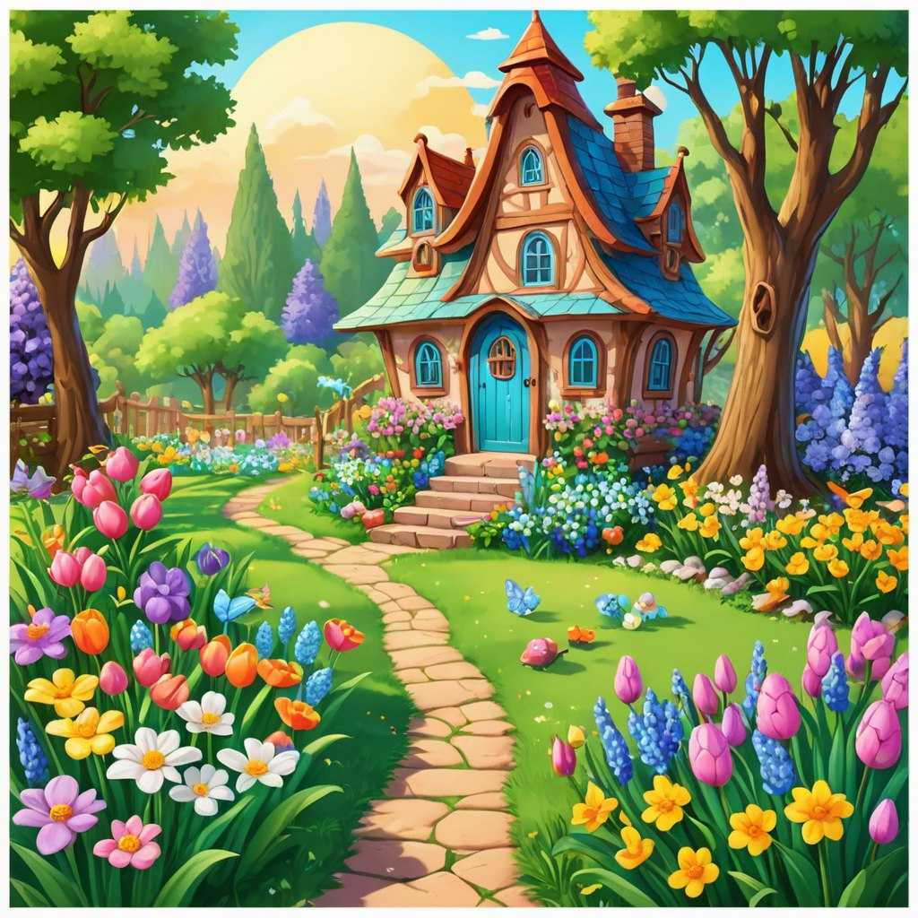
Inna Kotschnewa
Der Frühling ist da. Hurra! Ostern ist bald! Tilli ist im Garten. Er mag seinen Garten. Hier sind so schöne Blumen –Tulpen, Narzissen, Märzblumen...

Slide 3
Inna Kotschnewa
Oh, Tilli sieht
einen Schmetterling!
Er ist wunderbar!

Slide 4
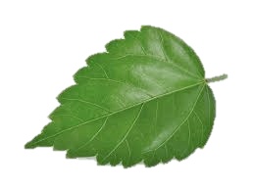
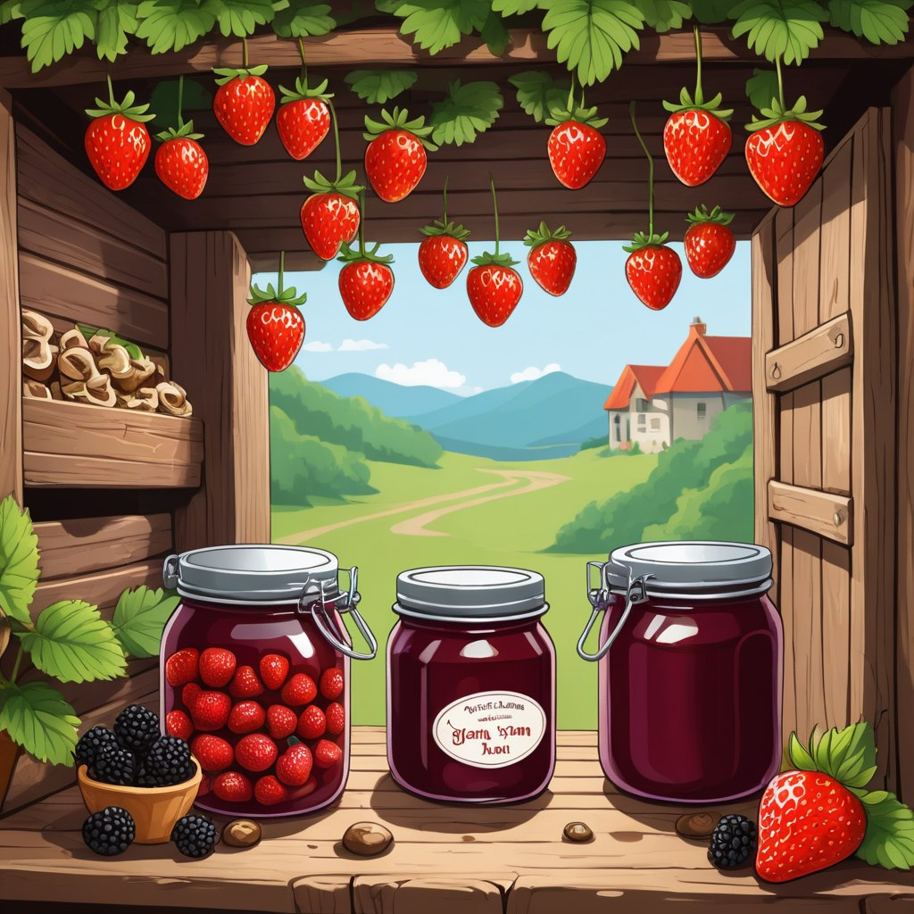
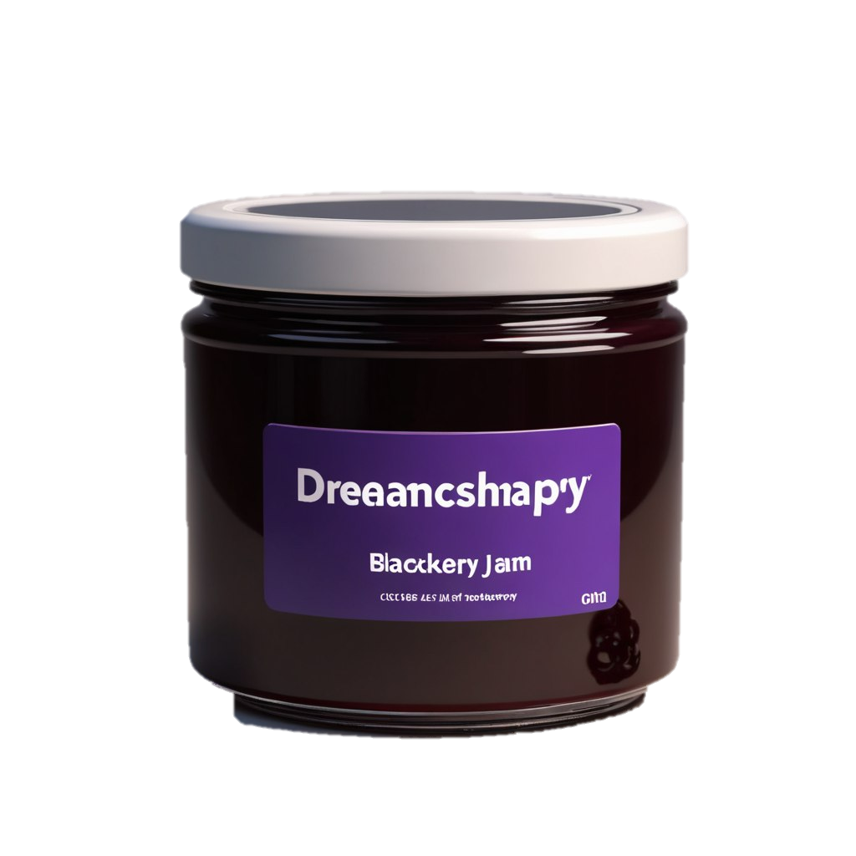
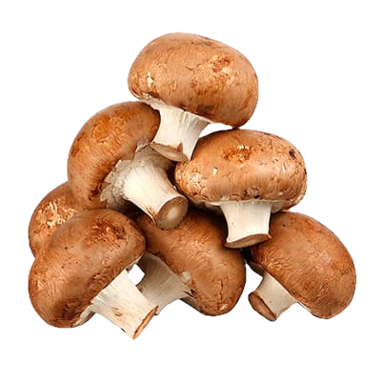
Inna Kotschnewa
Es ist die Zeit, den Garten zu schmücken! Tilli braucht Eier. Er will sie bemalen. Der Igel geht in seinen Keller und sucht die Eier.

Slide 5
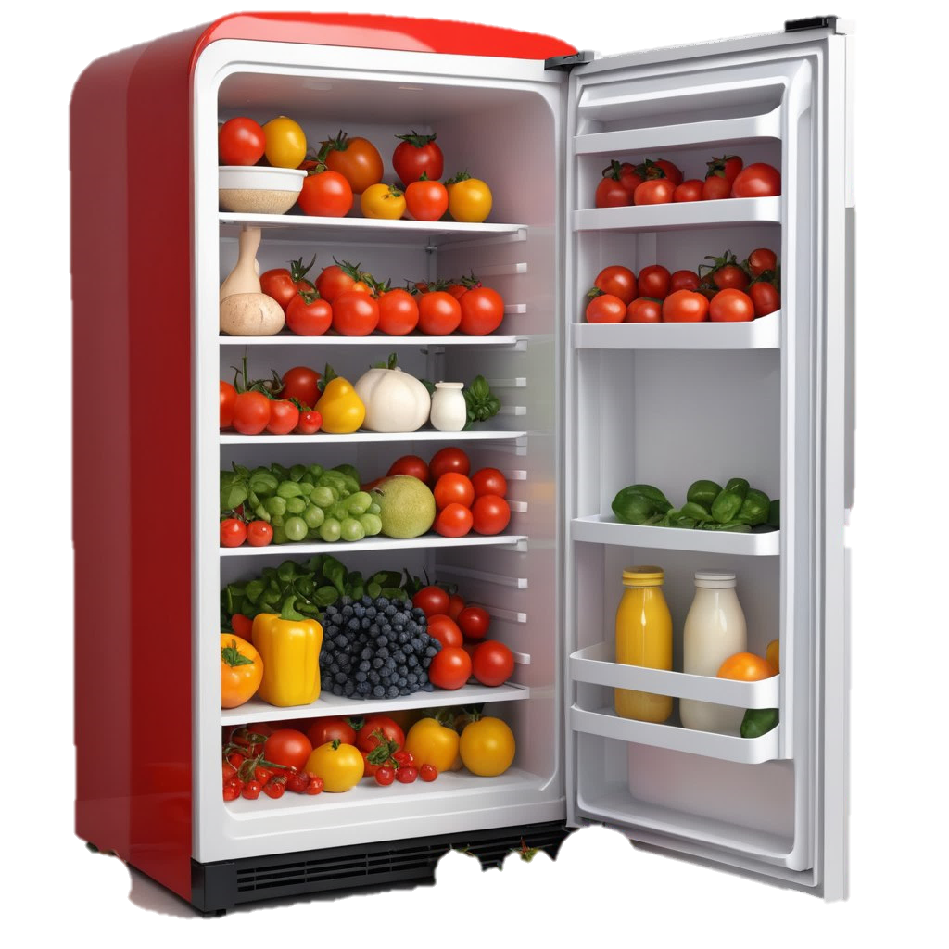
Inna Kotschnewa
Aber er sieht keine Eier… Wo sind sie? Er geht die Küche und macht den Kühlschrank auf, hmm… da sind auch keine Eier. Nur eine weiße Feder…„Oje, oje, was mache ich denn jetzt…,“ überlegt er.

Slide 6
Inna Kotschnewa
Aha! Tilli hat eine Idee! Er muss seinen Freund Willi besuchen. Bestimmt hat Willi Eier!

Slide 7
Inna Kotschnewa
Tilli geht zu Willi. Überall sind die Schneeglöckchen. In den Bäumen erwachen die grünen Blätter. Tilli ist sehr glücklich.

Slide 8
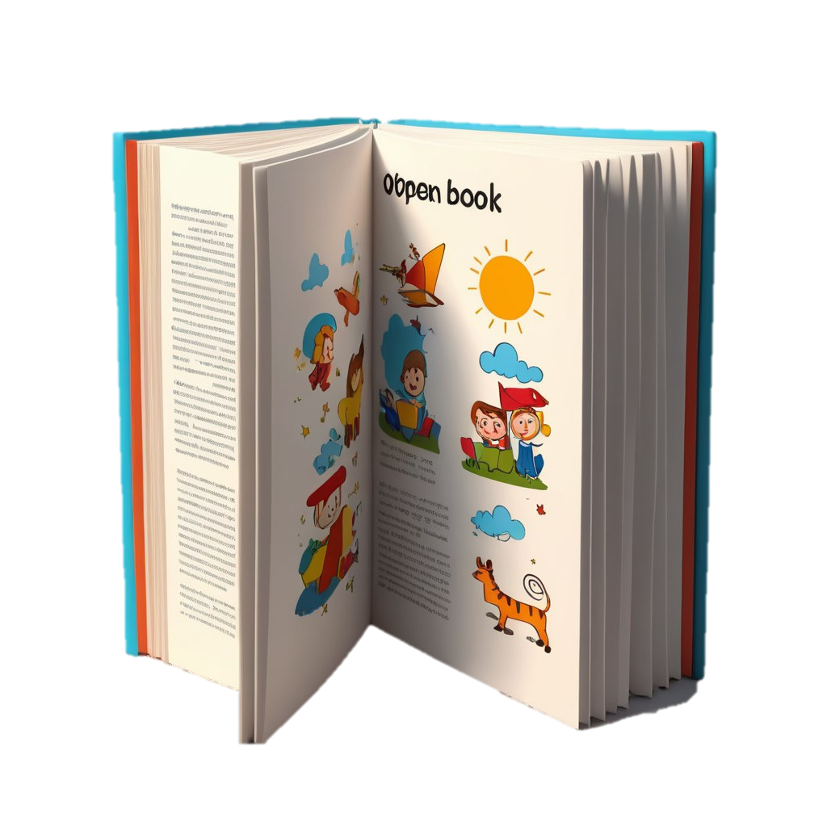
Inna Kotschnewa
Willi ist zu Hause. Er sitzt auf dem Sofa und liest ein Buch. Plötzlich klopft es. „Wahrscheinlich ist es Tilli!”, denkt Willi.

Slide 9
„Hallo, Tilli! Ich bin froh, dich zu sehen!”, sagt Willi.
„Hallo, Willi! Ich habe ein Problem! Ich will die Eier bemalen aber habe keine. Kannst du mir bitte 10 Eier leihen?”

Slide 10
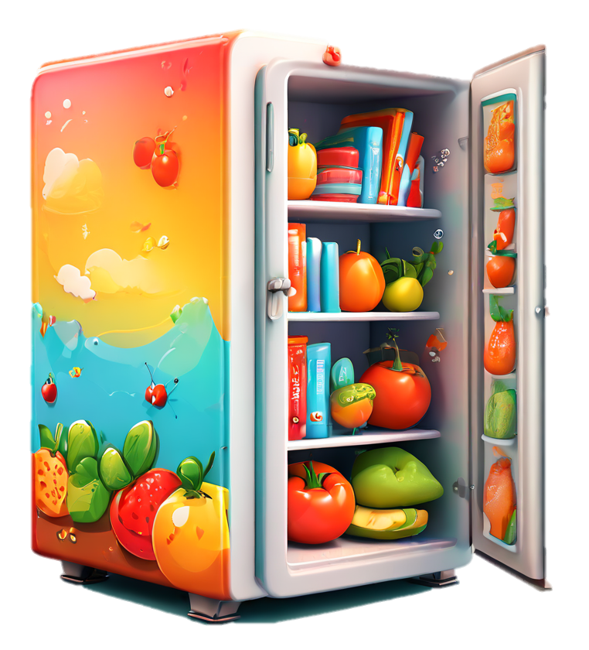
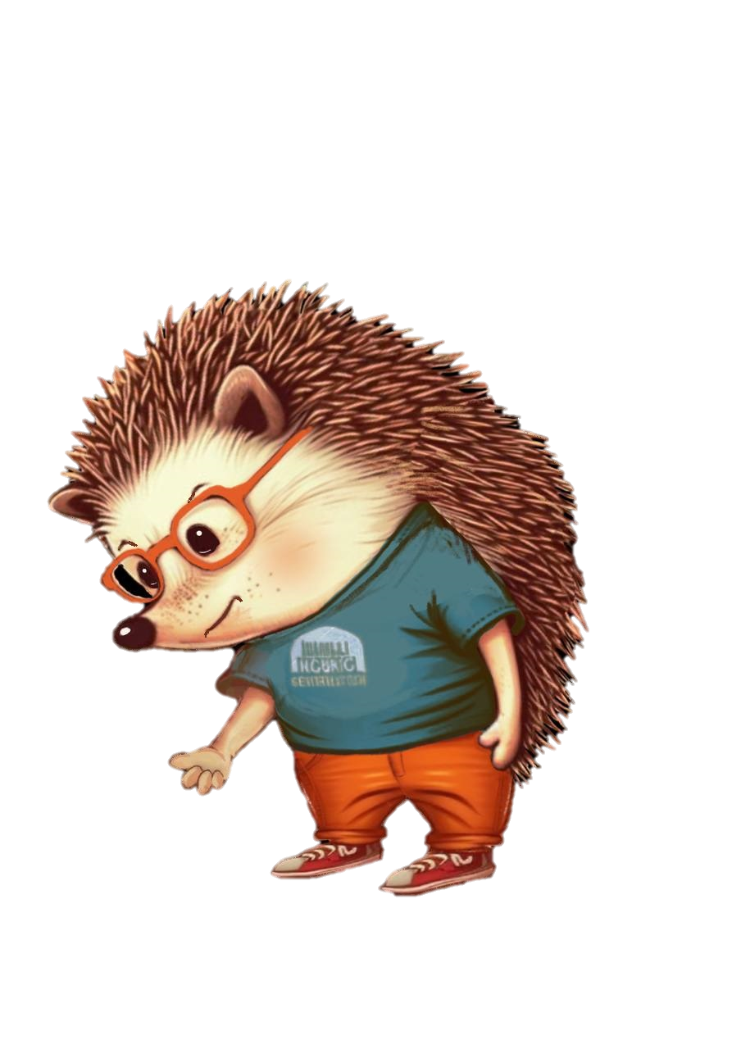
Inna Kotschnewa
„Natürlich!“, antwortet Willi und geht zu seinem Kühlschrank, er macht ihn auf und ist sehr überrascht. Keine Eier! Wo sind sie?!! Und warum ist diese weiße Feder hier? „Sehr komisch…”, wundert sich Willi.

Slide 11
Inna Kotschnewa
„Gut, wir brauchen Eier. Gehen wir zur Weisen Eule, sie hat Eier unbedingt”,
sagt Willi.
Tilli und Willi laufen zur Weisen Eule. Sie wohnt nicht weit.

Slide 12
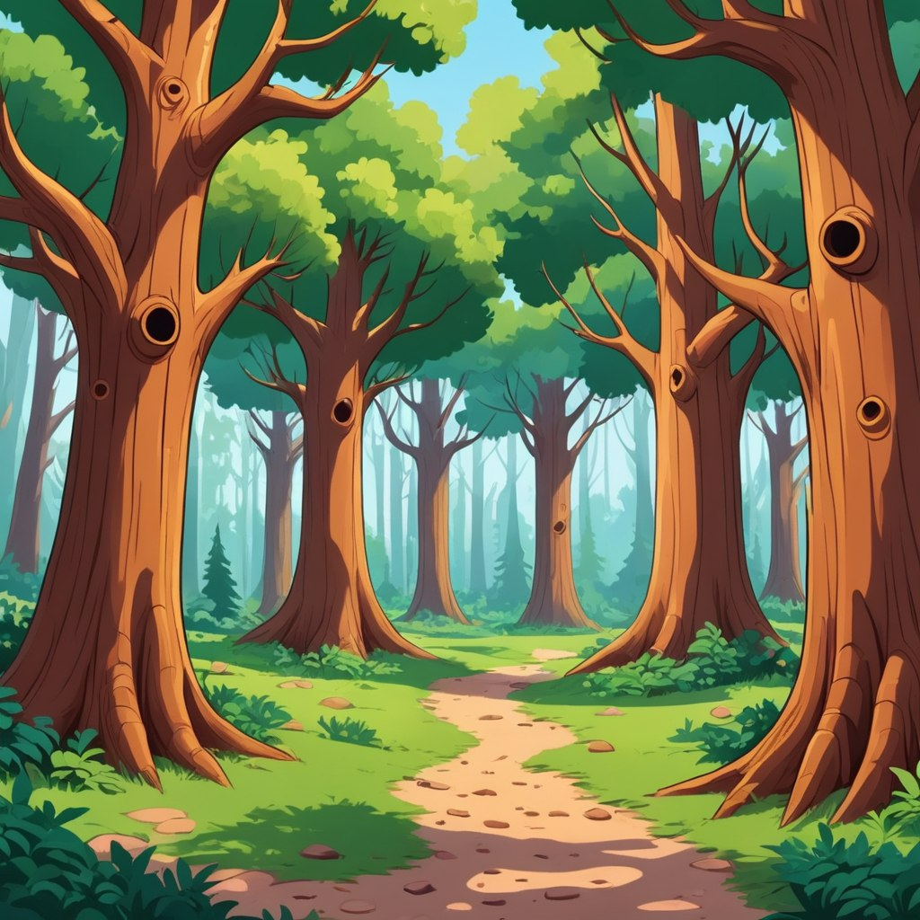
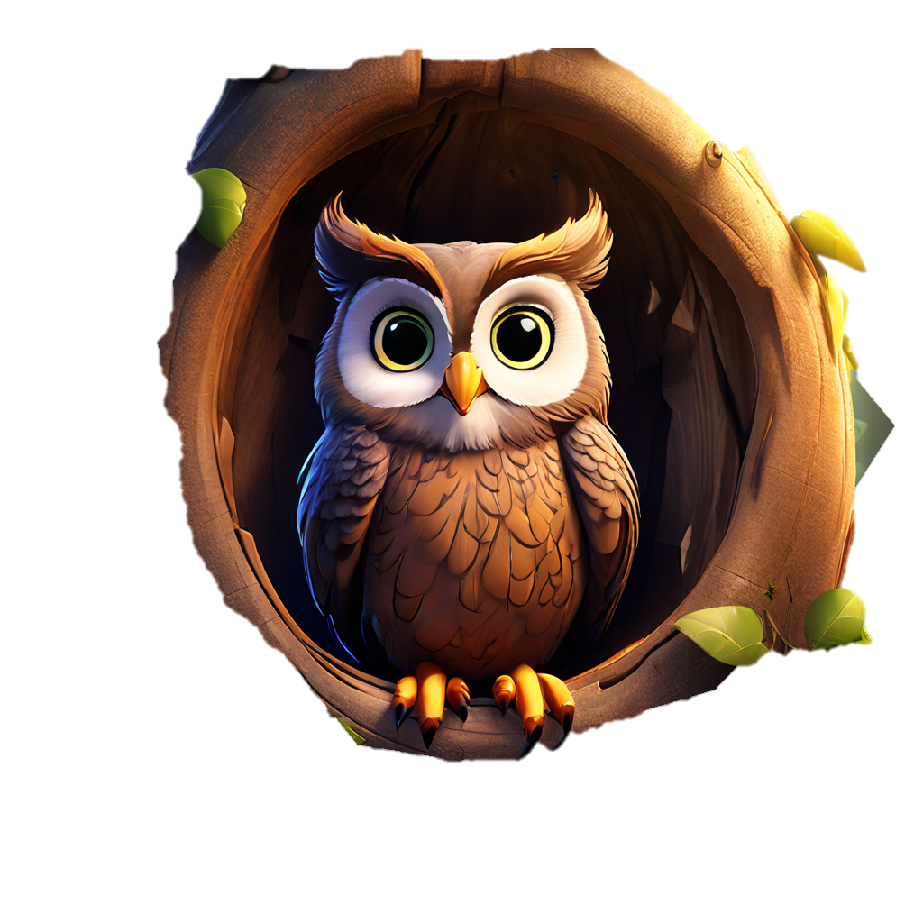
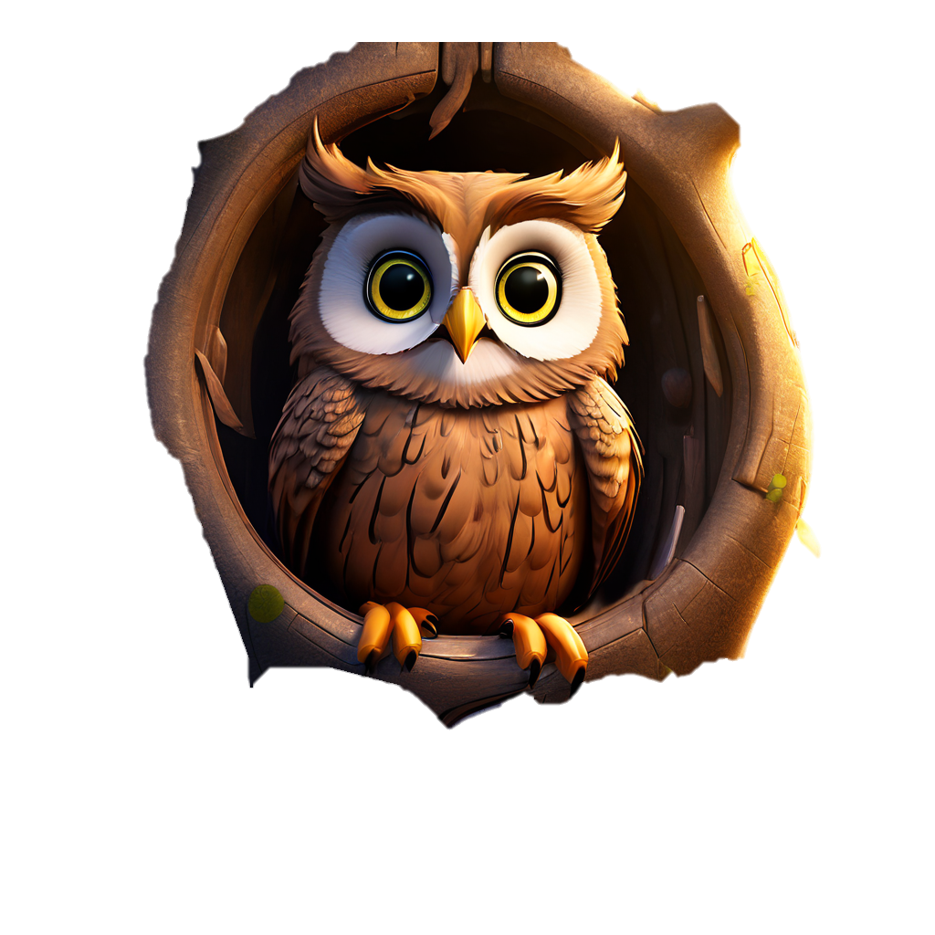
2
3
1
4
Wo ist die Weise Eule?
5

Slide 13
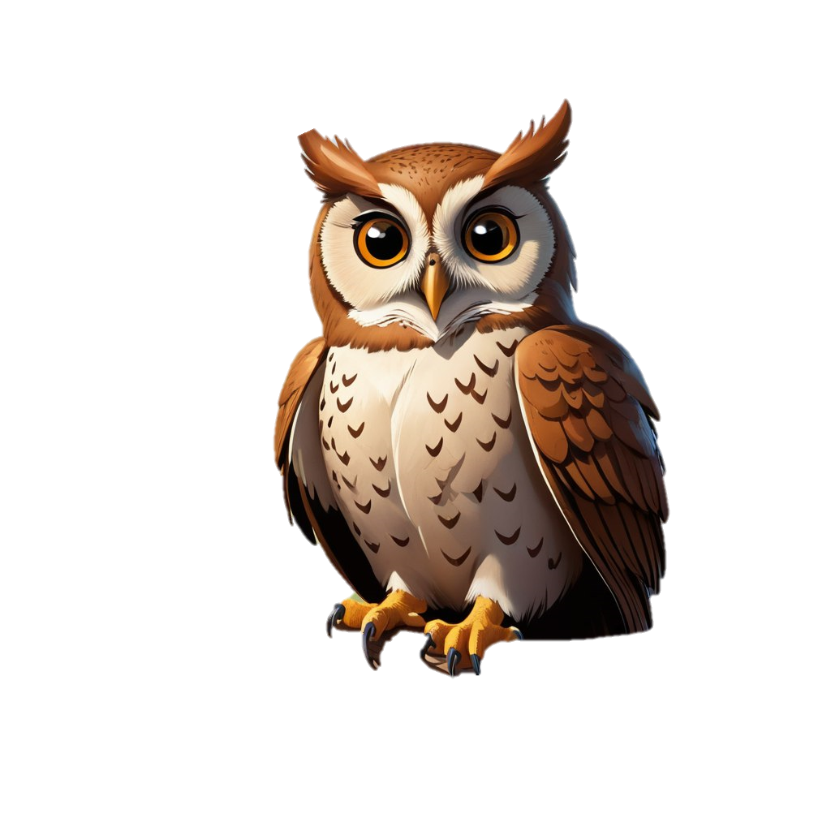
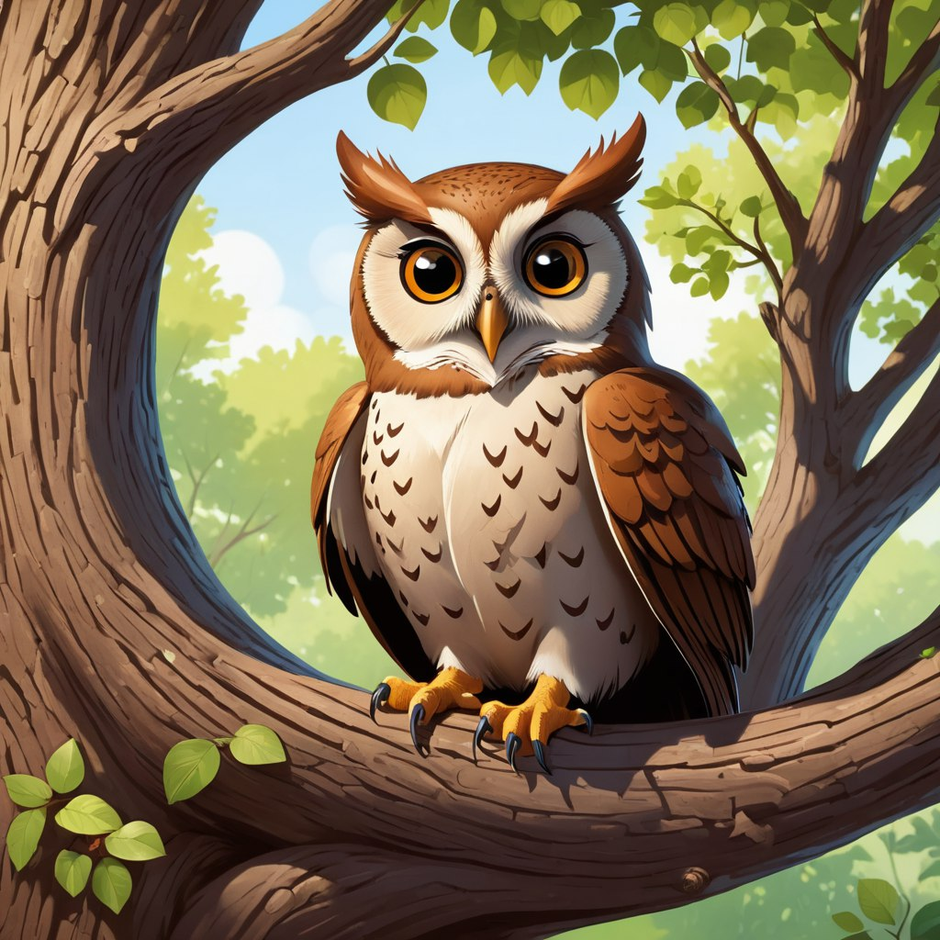
Inna Kotschnewa
„Tilli, Willi, hallo! Gut, dass ihr da seid! Ich habe ein Problem. Alle meine Eier sind weg! Helft mir bitte!”, die Weise Eule sieht sehr besorgt aus.

Slide 14
Inna Kotschnewa
„Sind alle Eier weg?”, fragt Willi.
„Ja, und anstatt der Eier ist nur eine weiße Feder da. Ich habe aber keine weißen Federn. Das ist bestimmt nicht meine”, antwortet die Weise Eule.

Slide 15
Inna Kotschnewa
„Sehr interessant”, brummt Will nachdenklich. „Was machen wir jetzt, Willi?”, Tilli ist traurig.

Slide 16
Inna Kotschnewa
„Keine Panik!”, antwortet Willi, „Gehen wir ins Geschäft zum Hahn Peter. Er muss viele Eier haben! Es ist doch bald Ostern! Wir müssen noch alles schön schmücken und dafür brauchen wir die Eier!”

Slide 17
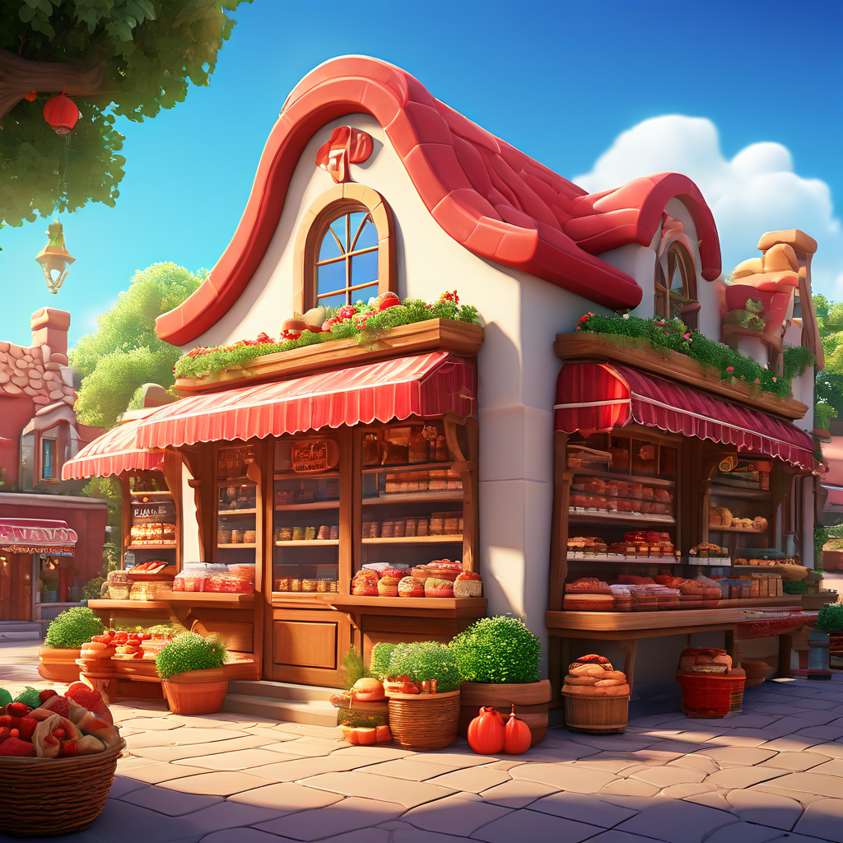
Inna Kotschnewa
Die Freunde gehen ins Geschäft zu Peter. Peter verkauft Lebensmittel. Sein Geschäft ist sehr attraktiv. Alle mögen es.

Slide 18
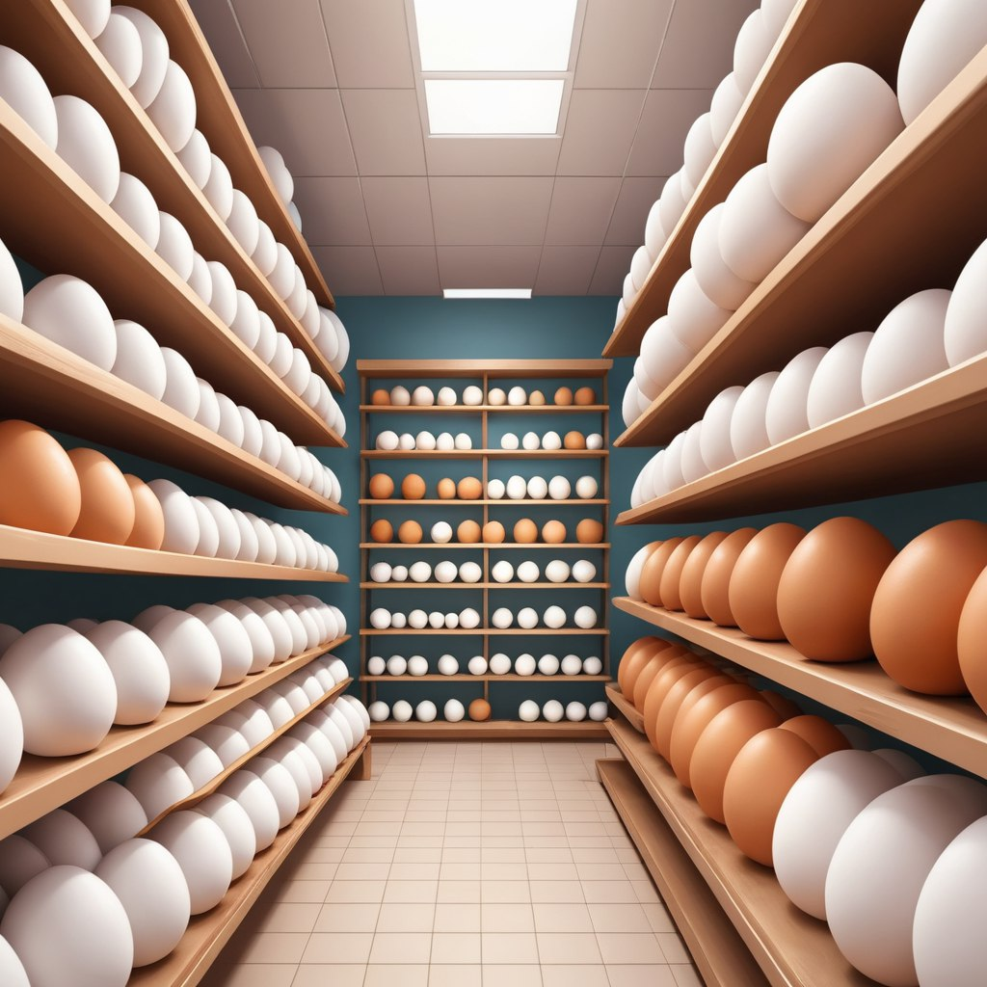
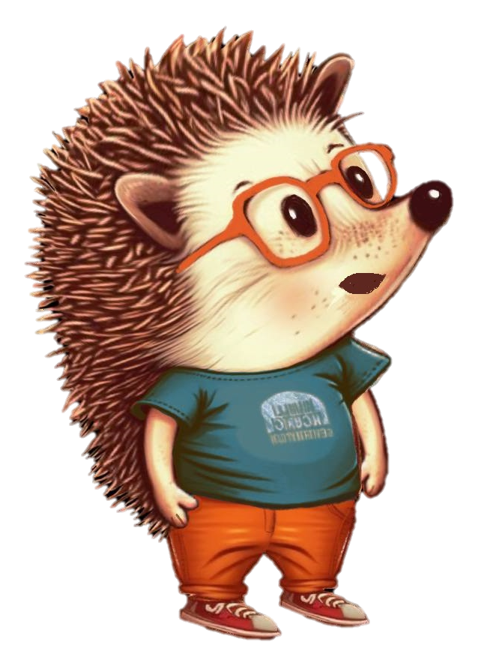
Inna Kotschnewa
Die Freunde betreten das Geschäft und staunen – so viele Eier sind überall!

Slide 19
Inna Kotschnewa
Peter freut sich über seine Gäste.
„Peter, du hast so viele Eier!”, sagt Tilli.
„Ja, ich bin auch ein bisschen überrascht. Heute früh komme ich ins Geschäft und sehe das alles.”
„Woher kommen alle diese Eier?”, fragt Willi.

Slide 20
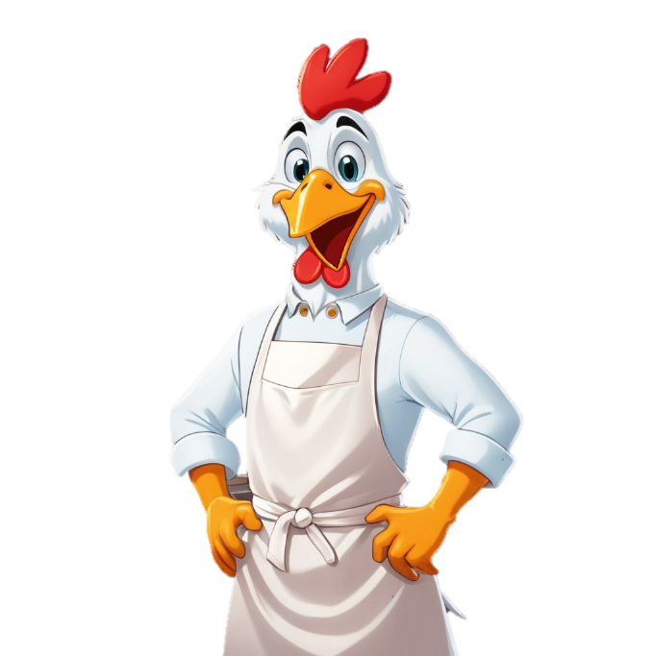
Inna Kotschnewa
„Wahrscheinlich hat mein Bruder sie alle gebracht”, antwortet Peter.
„Woher hat er sie genommen?”, will Willi wissen.
„Moment mal! Ich rufe ihn. Patrick! Komm bitte her!”, ruft Peter.

Slide 21
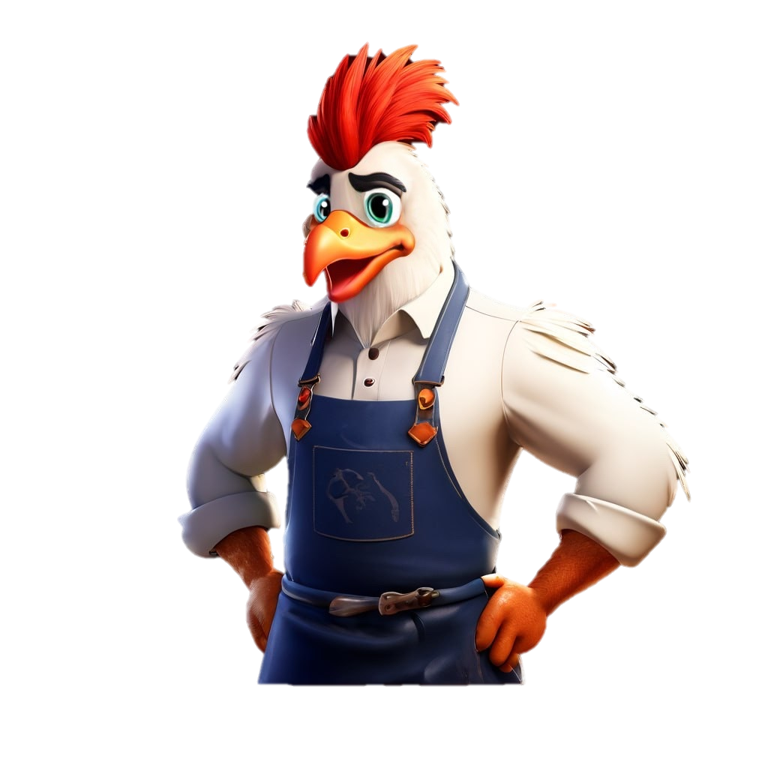
Inna Kotschnewa
Patrick kommt rein. „Unsere Gäste möchten wissen, woher unsere Eier kommen”, fragt Peter seinen Bruder. Patrick antwortet aber nichts.
„Ist das deine Feder?”, Willi zeigt die Feder aus seinem Kühlschrank.

Slide 22
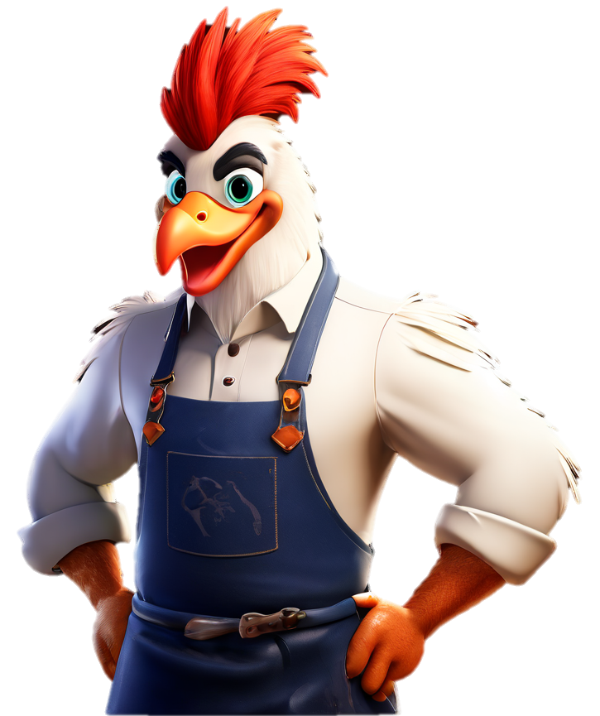
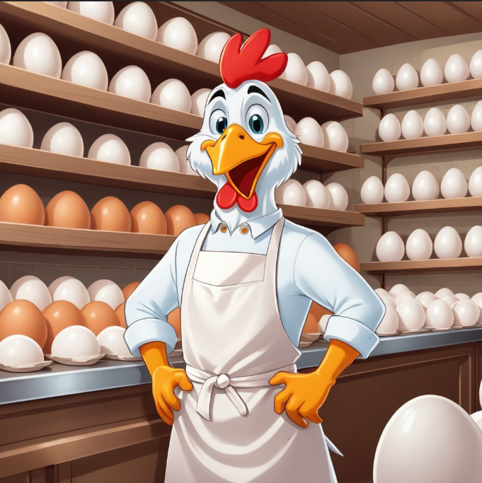
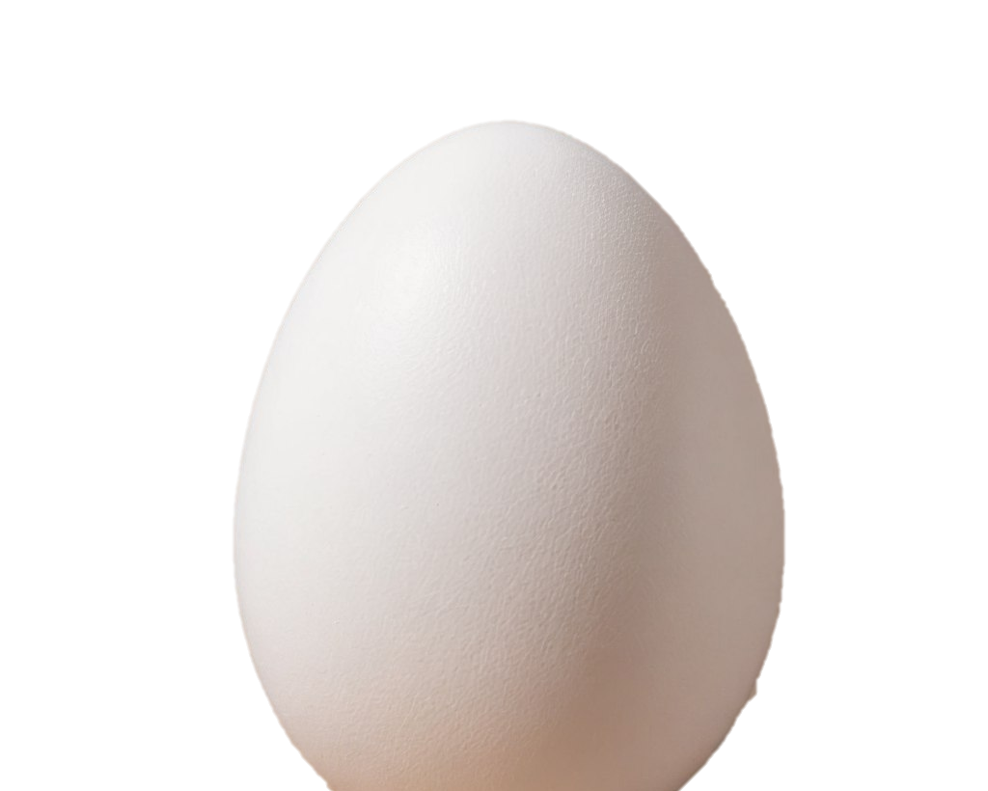
Inna Kotschnewa
„Ja…”, Patrick schaut Willi böse an.
„Warum waren deine Federn in meinem und auch in Tillis Kühlschrank?”
„Bald ist Ostern. Ich will viele Eier bemalen. Ich mag Ostern sehr! Ich brauche deine Eier, die Eier von Tilli und von den anderen”, antwortet Patrick.

Slide 23
Inna Kotschnewa
„Oje, oje, so geht das aber nicht, Patrick! Alle mögen Ostern! Alle möchten ihre Häuser schön dekorieren und sie brauchen dafür die Eier”, erklärt Peter.

Slide 24
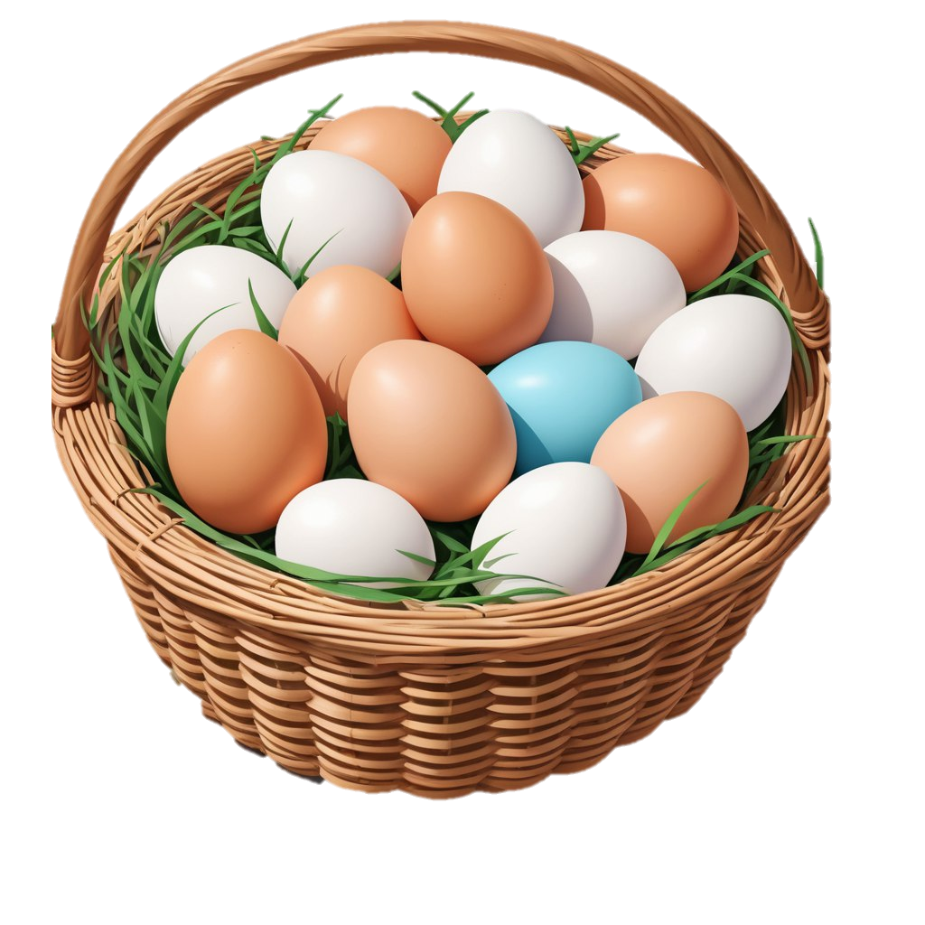
Inna Kotschnewa
„Oh, Entschuldigung! Ja.., das ist nicht richtig….
Ich bringe alle Eier zurück!”, sagt Patrick.
„Gut!”, freuen sich
Tilli und Willi.

Slide 25
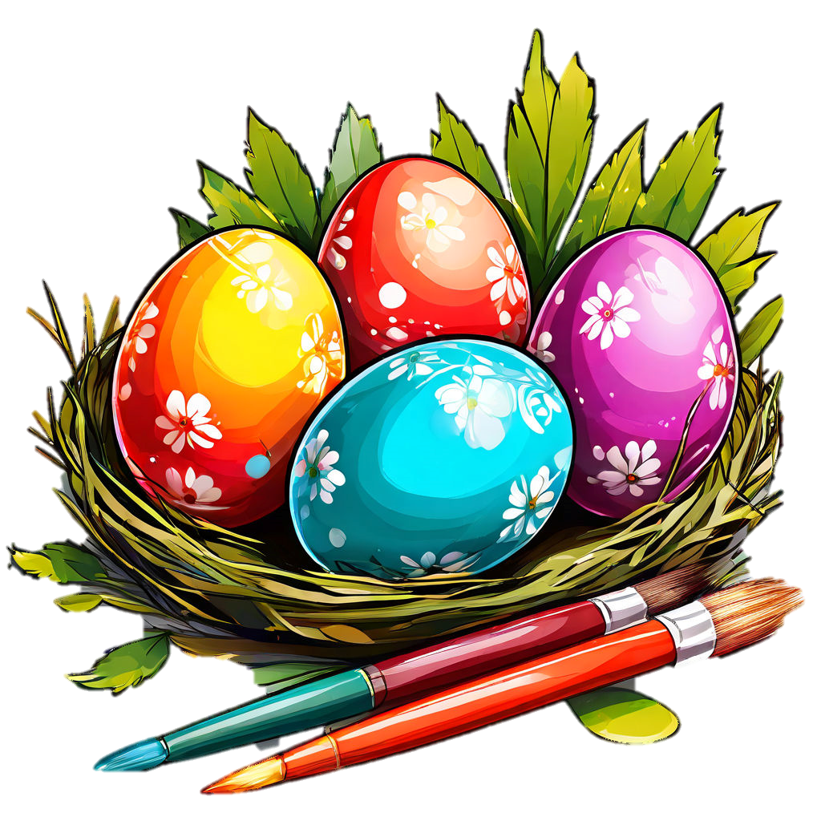
Inna Kotschnewa
Tilli und Willi gehen mit den Eiern nach Hause. Sie nehmen die Pinsel zur Hand und färben die Eier rot, grün, gelb, blau, orange und brown…

Slide 26
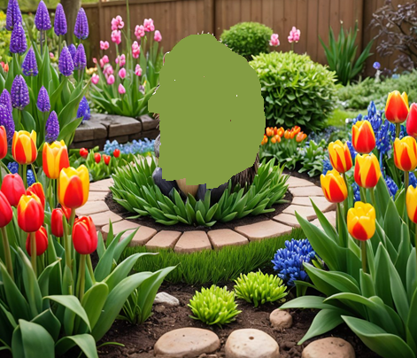
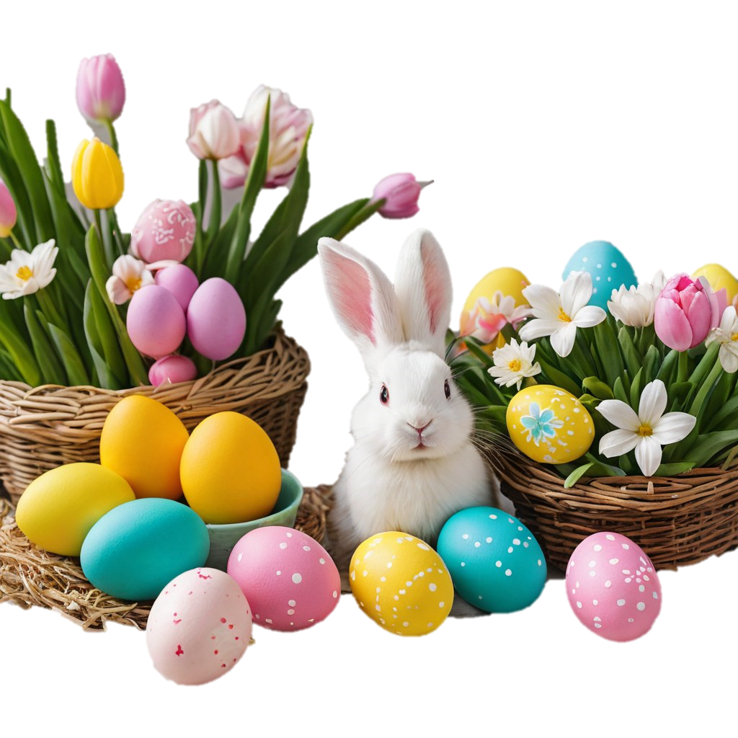
Inna Kotschnewa
Damit schmücken sie dann ihre Gärten. Sie legen die Eier zu den Narzissen, Tulpen und Hyazinthen.
Die Freunde sind jetzt zum Osterfest bereit!

Slide 27
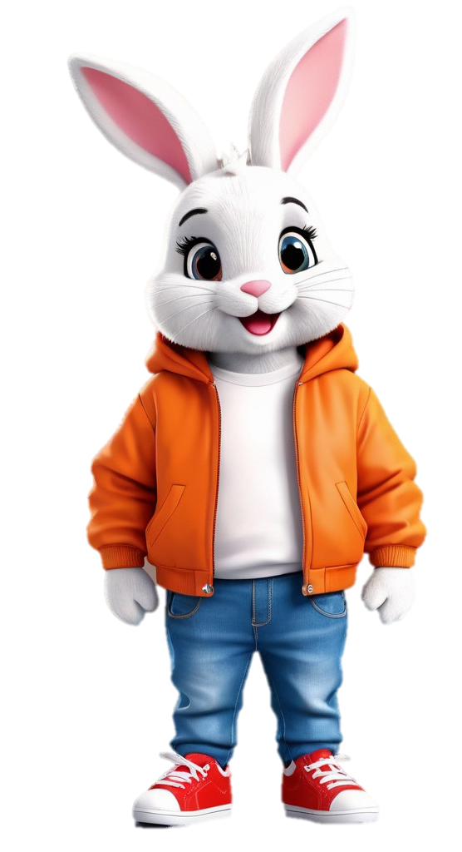
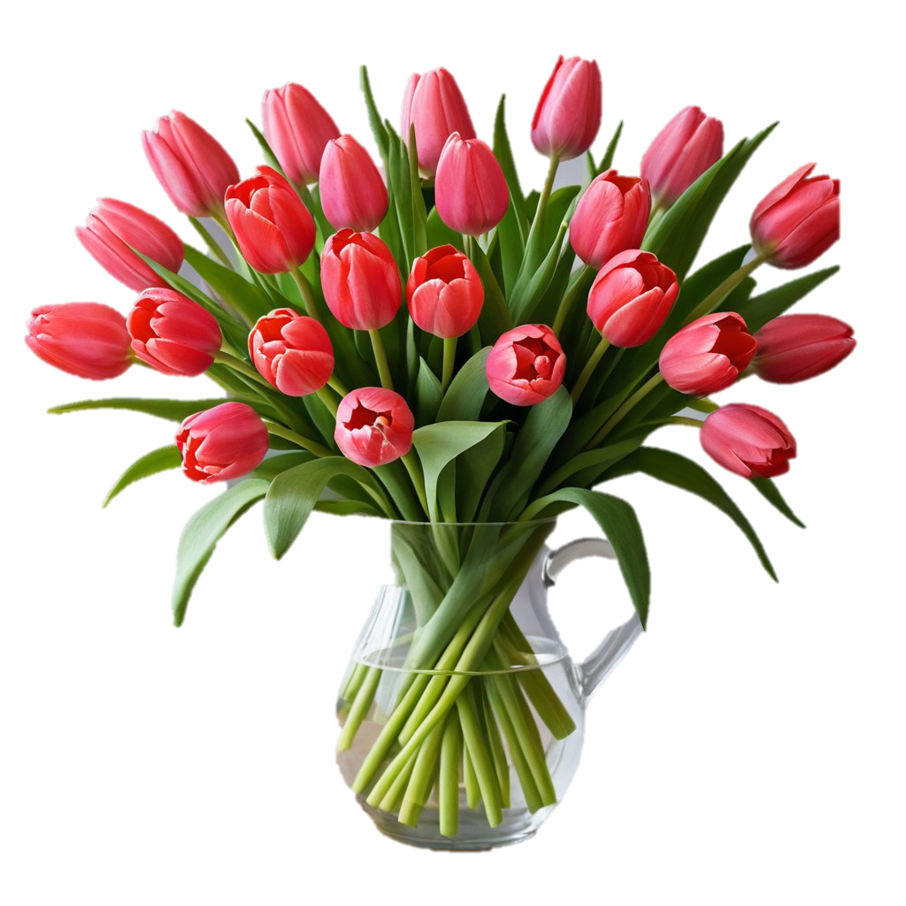
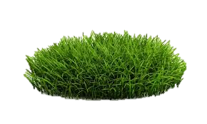
Ende
Frohe Ostern!

Slide 28
Wortschatz
anschauen – смотреть
anstatt – вместо
bemalen – раскрашивать
besorgt – обеспокоенный
bestimmt – определенно
betreten – входить
brummen – бормотать
das Ei, Eier – яйцо
erklären – объяснять
erwachen – просыпаться
färben – красить
die Feder - перо
der Frühling – весна
der Hyazinth / die Märzblume – гиацинт
der Keller – подвал
komisch – странно
der Kühlschrank – холодильник
das Küken – цыпленок
leihen – одолжить
das Maiglöckchen – ландыш
nachdenklich – задумчиво
der Narzisse, die Osterglocke - нарцисс
das Ostern – пасха
plötzlich – вдруг
der Schmetterling – бабочка
schmücken – украшать
das Schneeglöckchen – подснежник
staunen – удивляться
die Tulpe – тюльпан
überall – везде
überlegen – размышлять
überrascht – удивленный
wahrscheinlich – наверное
weise – мудрый
wundern sich – удивляться

Slide 29
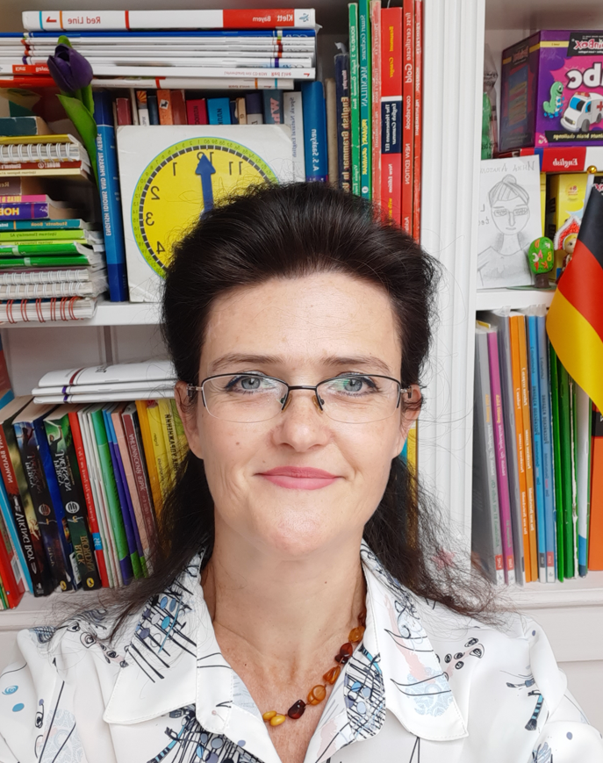
Автор сказок про приключения ёжиков Тилли и Вилли
Инна Кочнева
Очень важно, научившись читать, тренировать этот навык. Как? Читая что-то интересное! Откройте мир приключений с электронными книгами на немецком языке для детей про двух друзей Тилли и Вилли! Яркие иллюстрации и захватывающие сюжеты заставят истории ожить. Простой язык, несложная грамматика, словарик и занимательные упражнения превратят чтение в нечто увлекательное! Невероятная помощь при обучению языку! Просто загрузите и читайте на любом устройстве.
По вопросам приобретения книжек пишите в WhatsApp:
+7 989 543 87 45
Заходите ко мне в бесплатный образовательный канал в Telegram:
https://t.me/InKo_School
Инна Анатольевна Кочнева – увлеченный
преподаватель английского и немецкого языков с 30-летним стажем, автор пособий и книжек на английском и немецком языках

